Slide 1
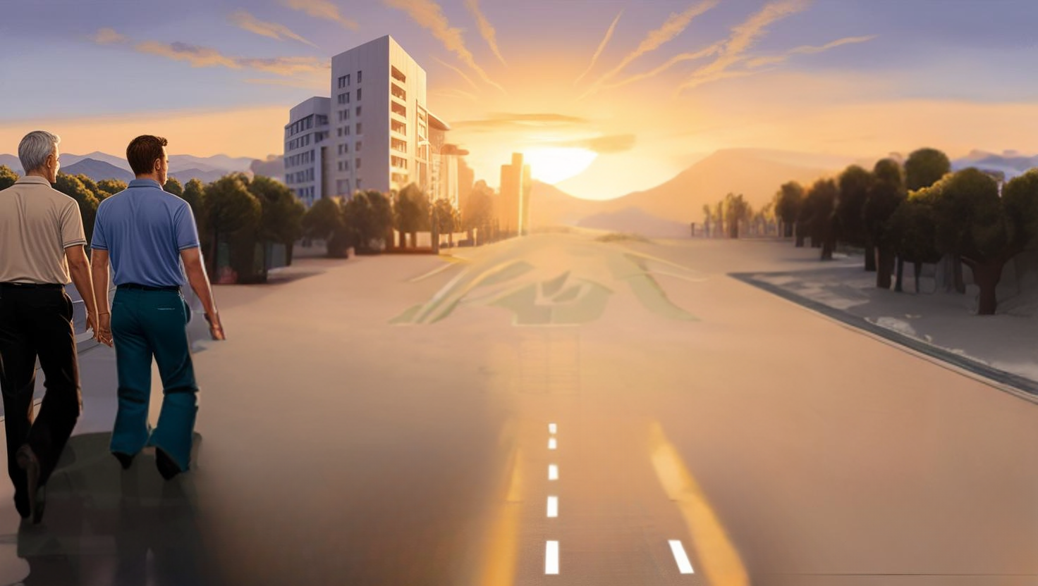

Atelier 1 et 8:
Impliquer les usagers en MSP : du patient acteur au patient expert
Animé par :
Sylvain Derensy, Directeur de la FEMAS HDF
Christophe Roels, Coordinateur de la MSP Victor Renard (Lille sud) / CPTS Lille Sud.

Slide 2
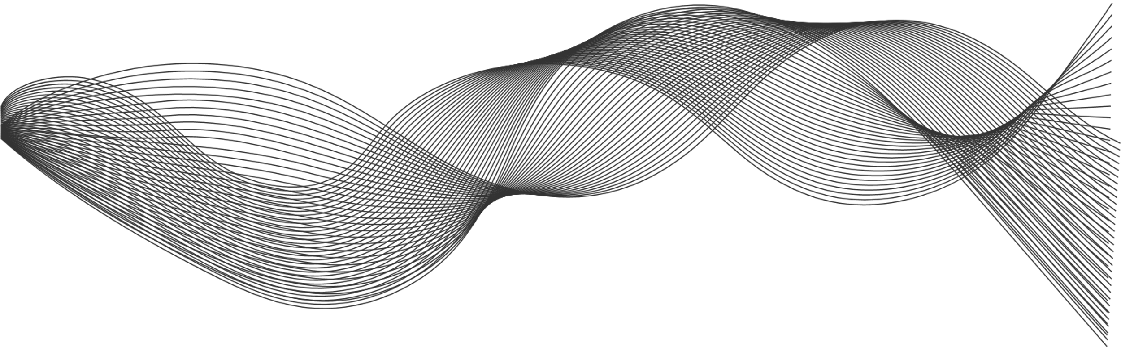
Sommaire
BRISONS LA GLACE
HISTORIQUE de L'IMPLICATION PATIENT
TRAVAILLONS ENSEMBLE
DANSONS SUR LA GLACE
CONCLUSION

Slide 3
0.OBJECTIFS PARTAGÉS 5 MINUTES
NOS OBJECTIFS PARTAGÉS pour cette heure et demie sont:
S'ÉCOUTER : ÊTRE UN PETIT GROUPE EST UNE CHANCE MAIS LES ANIMATIONS QUE NOUS PARTAGERONS DEMANDE DE L'ÉCOUTE.
VOUS SATISFAIRE : REPRENNONS LES OBJECTIFS DU PITCH POUR QUE CE QUI ETAIT ANNONCÉ SOIT CE QUI SE PASSE EN RÉALITÉ.
BATIR UN COLLECTIF! (BRISE GLACE)
RECUEILLIR LES AVIS PATIENTS
FRUCTIFIER LE COLLECTIF (L'AGRANDIR) ET LE FAIRE CONNAITRE.
- LANÇONS NOUS!

Slide 4
Brisons la Glace 20 MINUTES
..............LES NAUFRAGÉS.............
3 GROUPES DE 5
Qui est venu en son unique qualité de patient?
VOUS ÊTES MALHEUREUSEMENT NAUFRAGÉS SUR UNE ILE DÉSERTE!!!! Sans téléphone portable, sans carte vitale, sans rien! OUF VOUS N'ÊTES PAS SEUL!
PAR GROUPE DE 5 DÉTERMINEZ LES 5 OBJETS INDISPENSABLES À VOTRE SURVIE!
Cette short list d'objets doit faire consensus!
Si vous choisissez un mode de scrutin démocratique pour déterminer vos objets la voix des patients compte double.

Slide 5
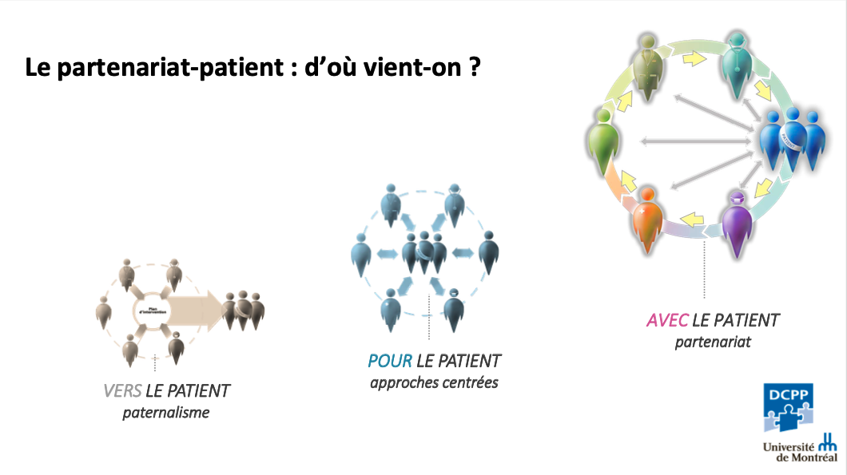

2.Historique de l'implication 20 Minutes

Slide 6

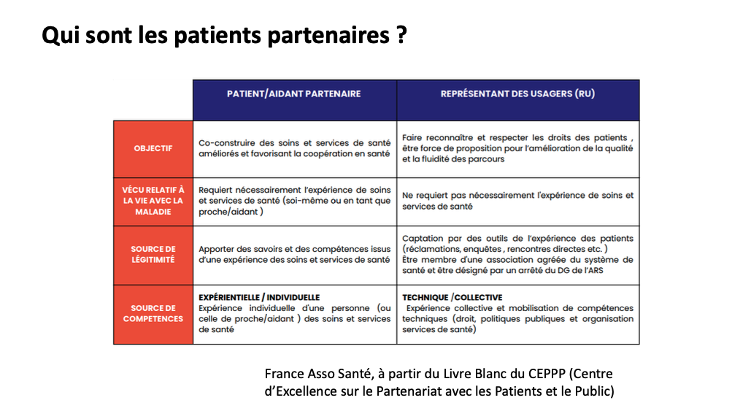
2.Historique de l'implication

Slide 7
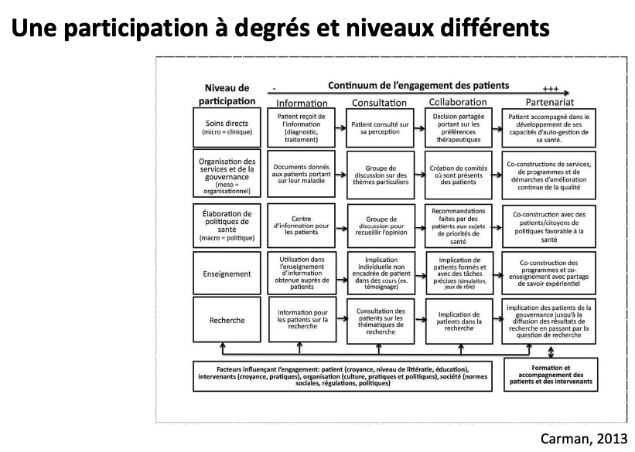

Slide 8
3. Travaillons ensemble 20 MINUTES
Objectifs:
Améliorer l'efficacité des soins, mieux comprendre son parcours permet de le rendre plus efficace, le patient ne subit plus le traitement.
Dynamiser la vie démocratique afin de trouver l'adéquation entre les services de la MSP et les besoins des patients.
Il faut faire tomber les freins et les tabous. Se dévoiler.
Puis faire des feedbacks permanents

Slide 9
3.Travaillons ensemble
Prérequis à toute forme d'engagement: la volonté!
Aussi bien du professionnel de santé que de l'usager.
Les représentations des usagers : environnement clos, professionnel de santé comme référent sans contradiction possible, sur un piédestal immuable ne pouvant changer d'attitudes ou d'habitudes, le tout accompagné d'une crainte de ne pas être légitime.
Les représentations des professionnels de santé : Perception de l'usager comme un risque permanent donnant son avis sur tout et à tous, sans conscience du secret médical indispensable aux échanges.

Slide 10
3.Travaillons ensemble
Le coordinateur: créer le lien, rassurer les parties, insuffler la volonté.
Créer le cadre de l'interaction, le cadre est mouvant, ajustable, connu et reconnu, il crée la base d'une relation saine. Il est fixe : tel jour à telle heure mais il s'adapte au groupe selon sa composition ou ses préférences.
L'engagement des usagers et des professionnels c'est avant tout une rencontre entre des gens qui se connaissent déjà et qui sont volontaires.
L'objectif commun : améliorer l'expérience vécue des patients.

Slide 11
DANSE SUR GLACE 20 MINUTES
..............LES EMISSAIRES..............
CHACUN DES 3 GROUPES DE 5 précédement définis DESIGNENT un EMISSAIRE.
CHACUN DES EMISSAIRES PASSENT sur L'ILE VOISINE et DOIT CONVAINCRE LE GROUPE voisin D'ADOPTER SA LISTE D'OBJET POUR SURVIVRE.
Comment l'émissaire va-il si prendre?
Quelles techniques va t-il employer?
Se fondra-t-il dans le groupe ou subira-t-il le banissement?
LES DIFFICULTES RENCONTRées et surmontées par chaque émissaire.

Slide 12
Conclusion 5 minutes
Qu'avez vous appris?
Que retenez vous?
Un message à faire passer?
A venir le guide de l'implication des patients en MSP, un ouvrage co-construit avec promotion santé Hdf et France Asso santé.
A consulter sans modération.

Slide 13
Merci pour votre écoute !
Pensez à remplir le questionnaire de satisfaction disponible sur l’application Imagina.
N’oubliez pas le pôt de l’amitié à 17h00 au niveau du buffet !

